Slide 1
▶
YouTube 急上昇ランキング
TOP 5
2026年06月23日
ずんだもんと一緒に見ていくのだ！

Slide 2

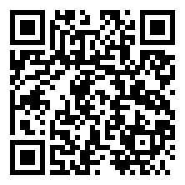
#5
#005 『ドラゴンクエストスマッシュグロウ』の新情報を「マル」がお届け！「スマ…
📺 ドラゴンクエストスマッシュグロウ公式
👁 16万回 👍 1,172
▲ QRコードで視聴

Slide 3

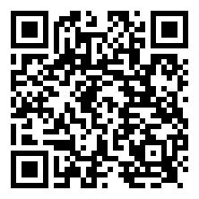
#4
So Strawberry
📺 MAZZEL - Topic
👁 23万回 👍 1万
▲ QRコードで視聴

Slide 4

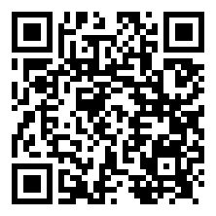
#3
VTuber最協決定戦 Ver.STREET FIGHTER 6 第二幕 Day…
📺 渋谷ハル
👁 171万回 👍 1万
▲ QRコードで視聴

Slide 5

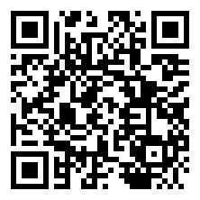
#2
『チェンソーマン 刺客篇』ティザーPV②／Chainsaw Man – Ass…
📺 MAPPA CHANNEL
👁 534万回 👍 37万
▲ QRコードで視聴

Slide 6
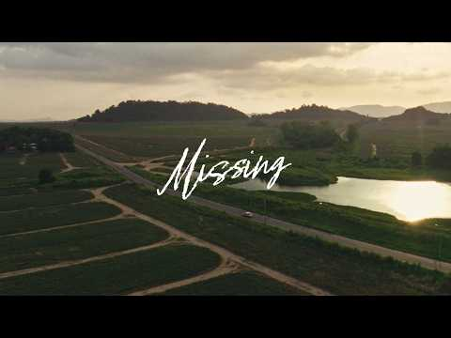
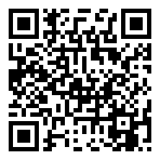
🏆 NO.1 🏆
BE:FIRST / Missing -Teaser-
📺 BE:FIRST Official
👁 23万回 👍 2万
▲ QRコードで視聴

Slide 7
以上！
YouTube急上昇 TOP5でした！
チャンネル登録・ いいね！よろしくなのだ🌿
また明日もお楽しみに！

